Slide 1
Внеклассная работа учителя физической культуры
МБОУ «Благодатновская СОШ»
Егорова Николая Георгиевича

Slide 2
Физическая культура и спорт занимают важное
место в укреплении здоровья учащихся. Цель урока физической культуры - воспитание у учащихся высоких нравственных, волевых качеств, трудолюбия, активности; подготовка физически крепких, ловких, здоровых, сильных и способных преодолевать трудности. Преподавателям физической культуры рекомендовалось в начале учебного года провести беседу с родителями о значении сдачи норм комплекса ГТО.

Slide 3
Для успешной сдачи комплекса ГТО учащиеся нашей школы активно тренируются.
Учащиеся 9-11 классов сдают нормы ГТО по бегу и прыжкам в длину с места.

Slide 4
Подготовка к сдачи норм ГТО по сгибанию и разгибанию рук в упоре лёжа, метание мяча, определение гибкости учащимися 9-11 классов.

Slide 5
Сдача норм ГТО - упражнения на силу по подтягиванию и отжиманию.

Slide 6
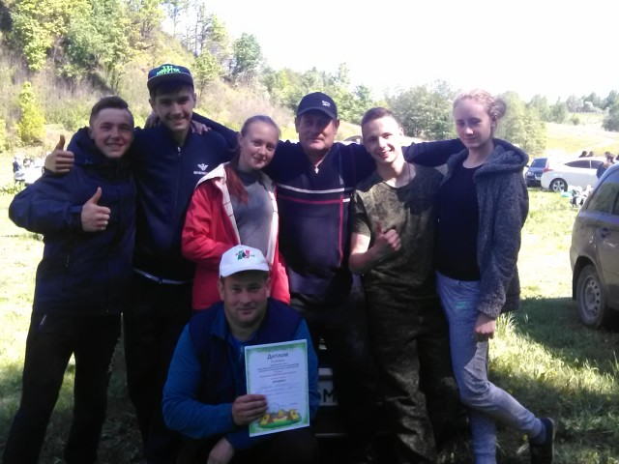
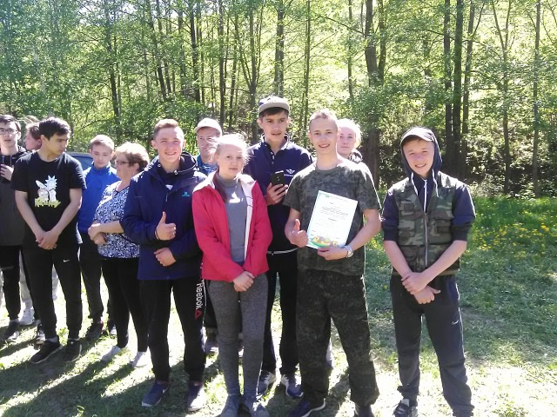
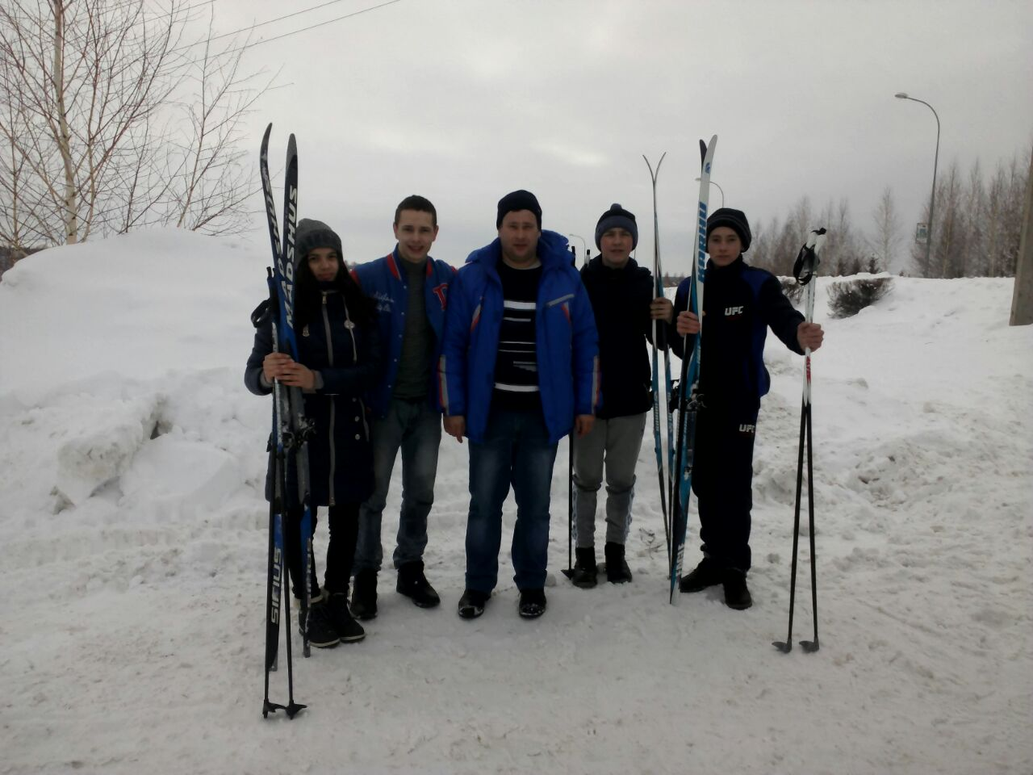
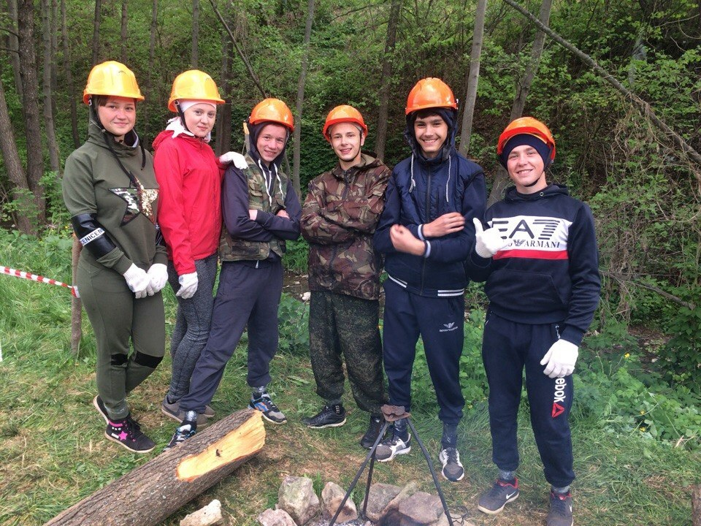
Туристический слет

Slide 7
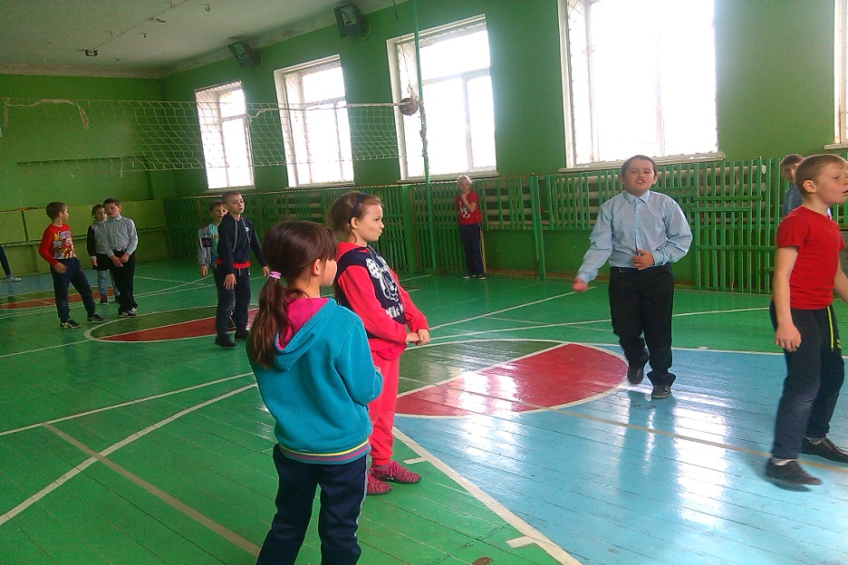
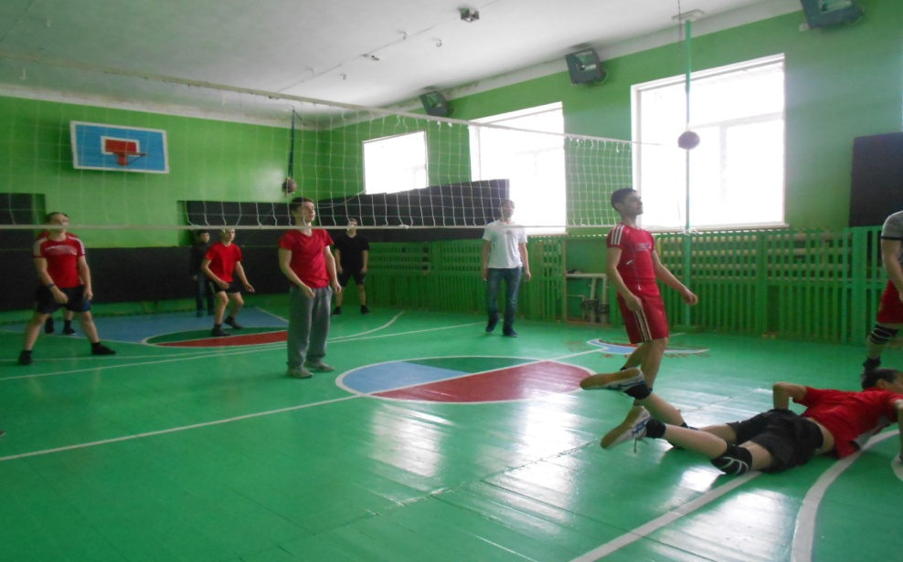
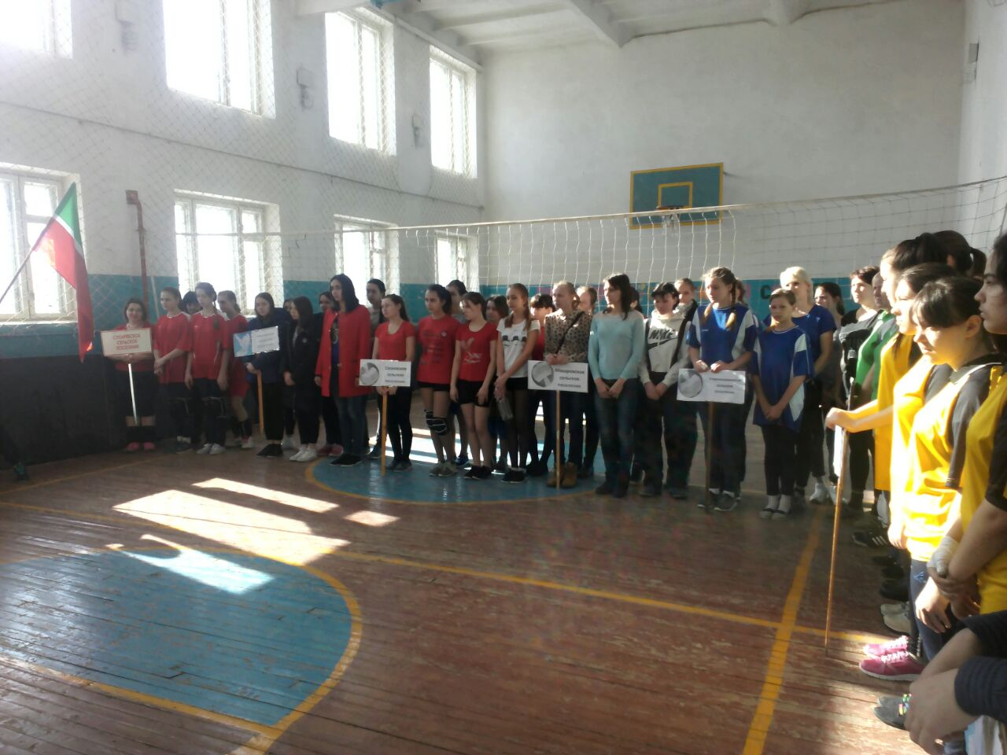
Соревнования по мини – футболу, волейболу, баскетболу и стрит- болу.

Slide 8
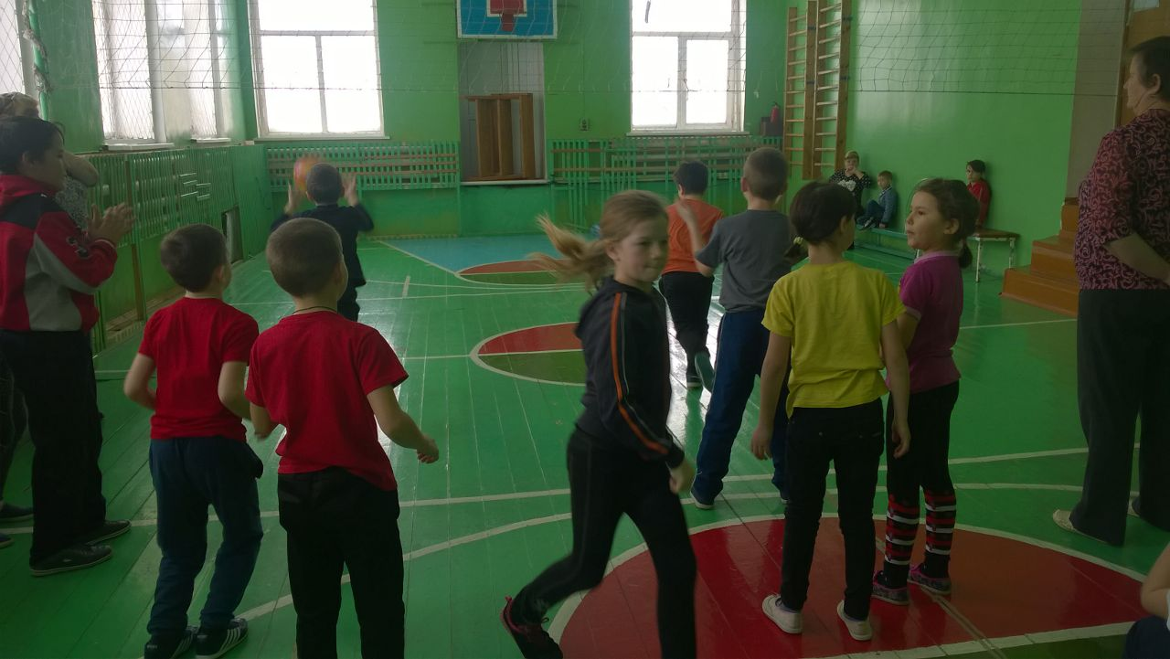
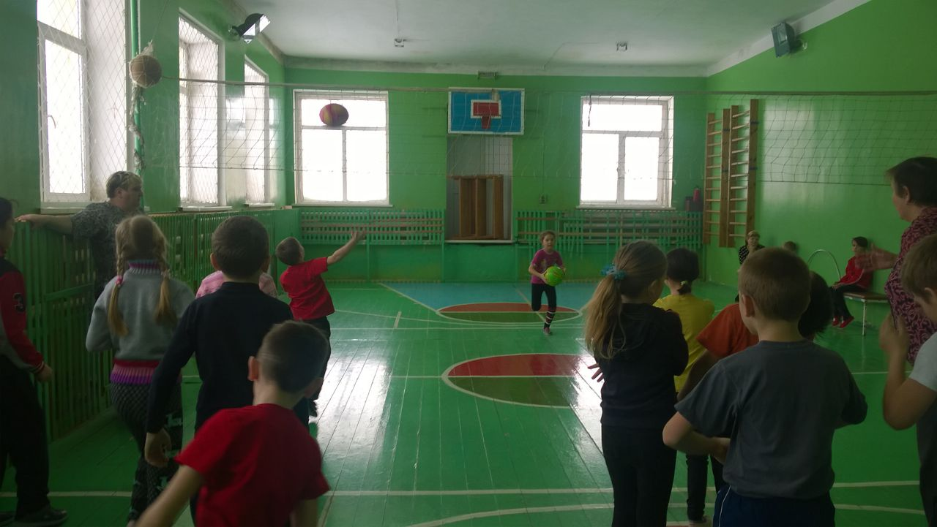
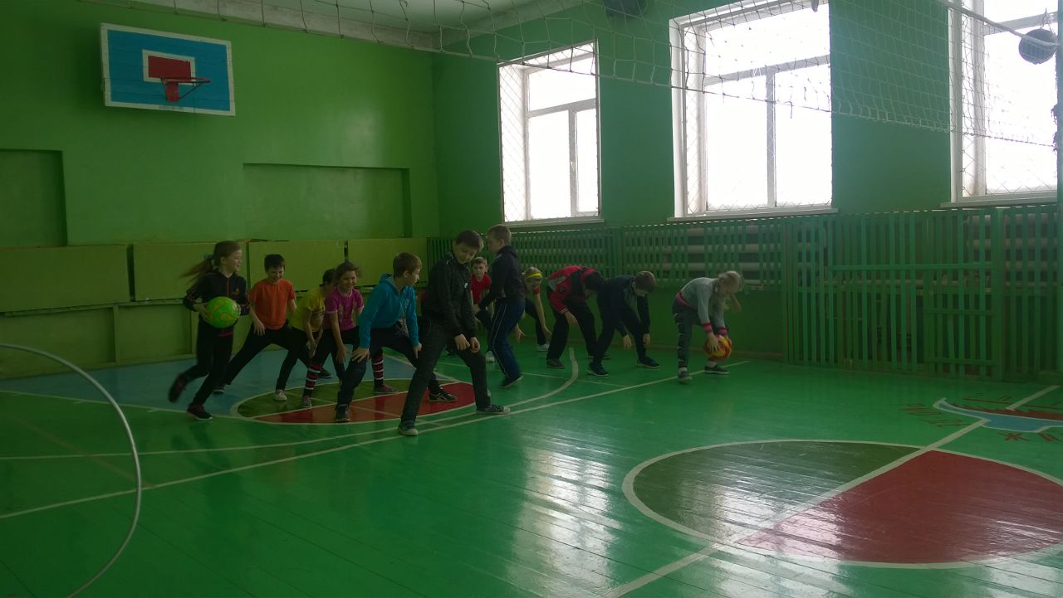
С первых дней пребывания детей в школе с помощью средств и методов физической культуры и спорта необходимо стремиться, чтобы они освоили понятия «ЗДОРОВЬЕ».
Мероприятие «Весёлые старты» среди 6-х классов.

Slide 9
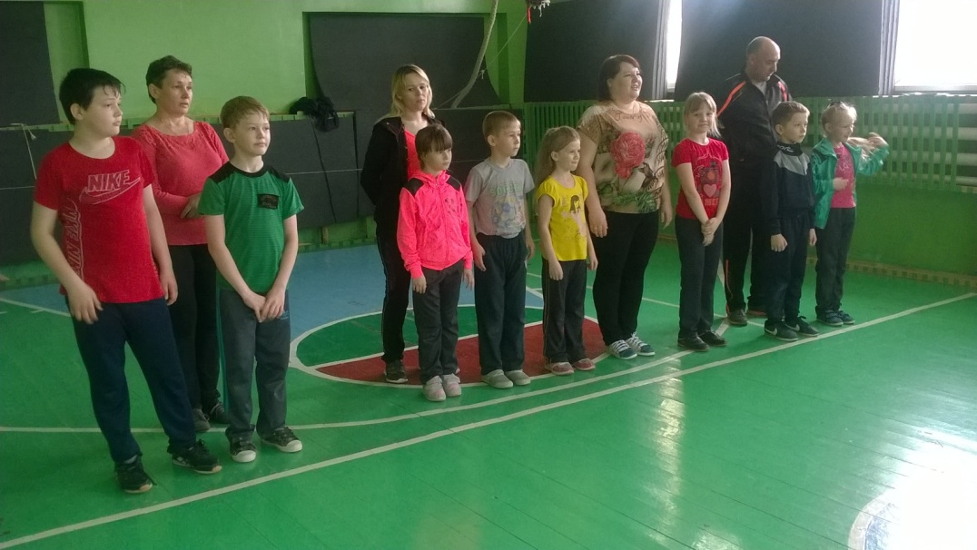
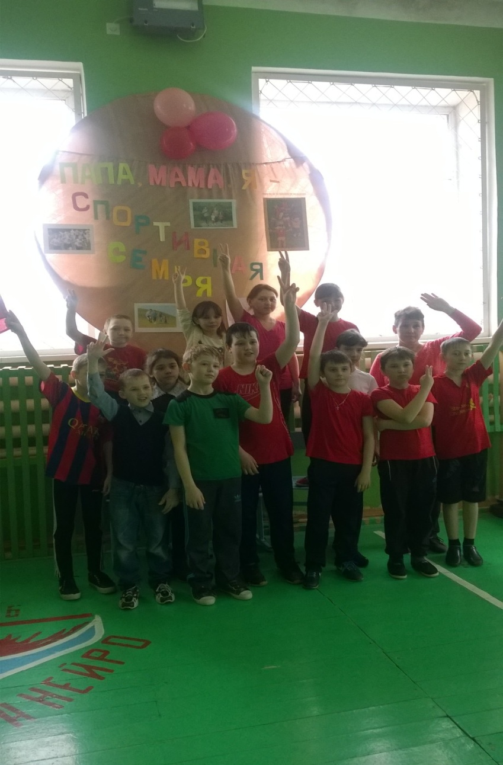
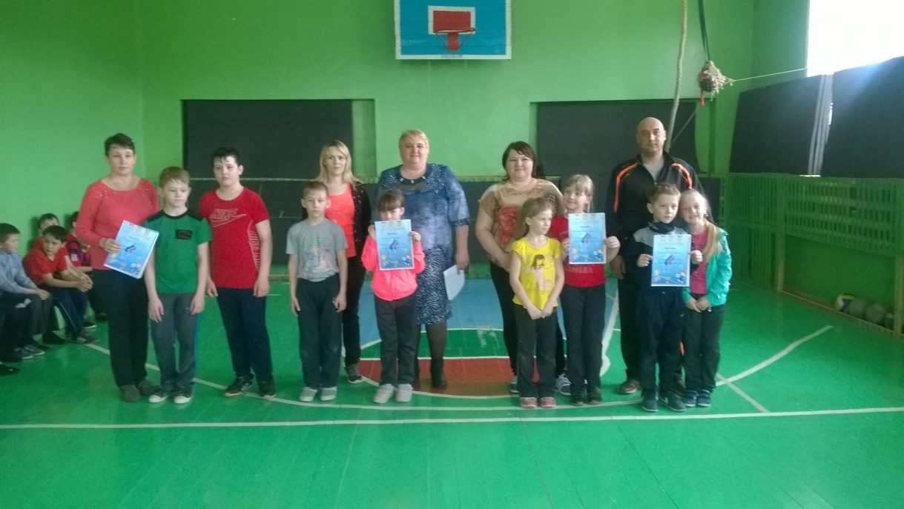
«ПАПА, МАМА, Я – ЗДОРОВАЯ СЕМЬЯ!»

Slide 10
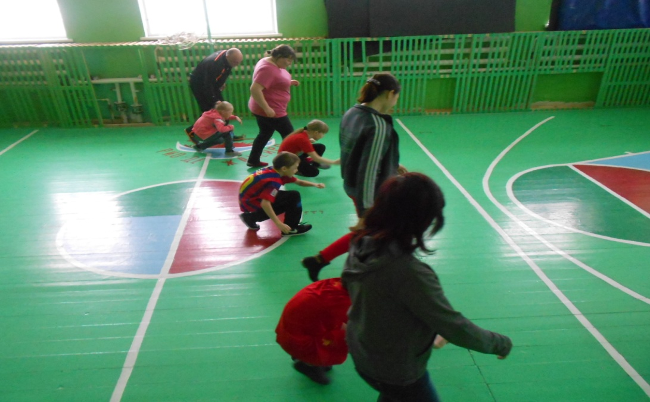
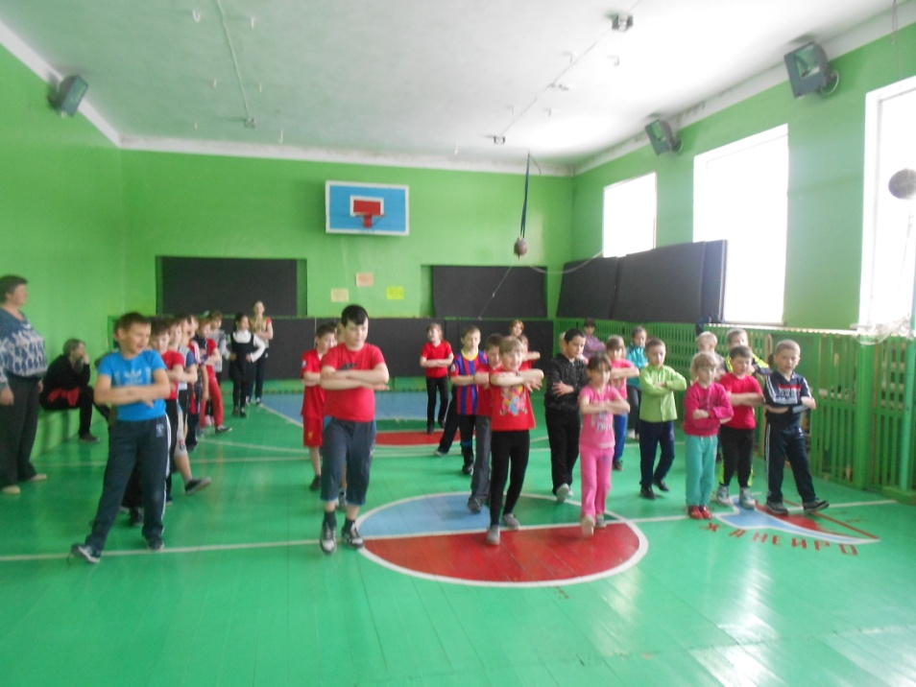
Весёлые старты, подвижные игры и
эстафеты.

Slide 11
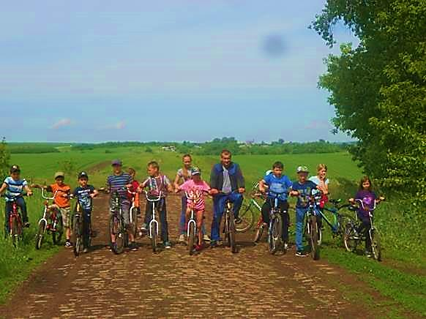
Школьная жизнь станет важнейшим условием сохранения и укрепления здоровья школьников

Slide 12
Спорт становится средством воспитания тогда, когда он - любимое занятие каждого.
Сухомлинский В. А.

